Slide 1

Higher-Order Thinking Skills (HOTS)
Penyegaran Instruktur Nasional
Jakarta, 20 April 2017
Kementerian Pendidikan dan Kebudayaan
Direktorat Jenderal Pendidikan Dasar dan Menengah
Direktorat Pembinaan Sekolah Menengah Atas

Slide 2
Sistem Evaluasi Nasional
Mengapa harus HOTS dan Thematic/Contextual Assessment?

Slide 3
LATAR BELAKANG
Penilaian kurang banyak memberikan ruang kreatifitas bagi siswa
Kualitas soal tidak menguji siswa untuk bernalar dalam menyelesaikan masalah
Pengembangan soal memiliki validitas rendah
Hasil skor PISA & TIMSS mengalamni kenaikan, namun posisi masih di peringkat bawah

Slide 4
PENGALAMAN EMPIRIS

Slide 5
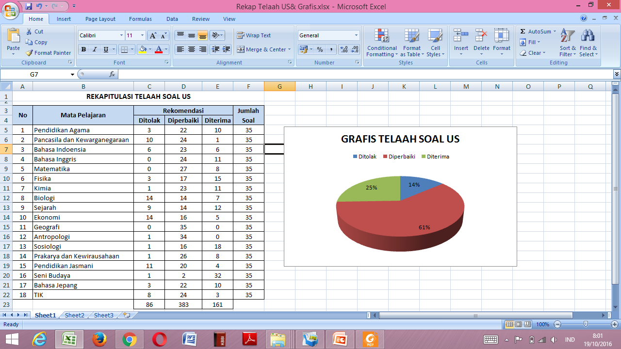
HASIL TELAAH SOAL US TP 2015/2016

Slide 6
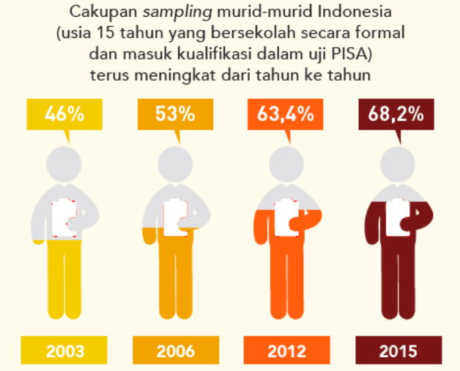
HASIL PERKEMB PISA SISWA INDONESIA

Slide 7
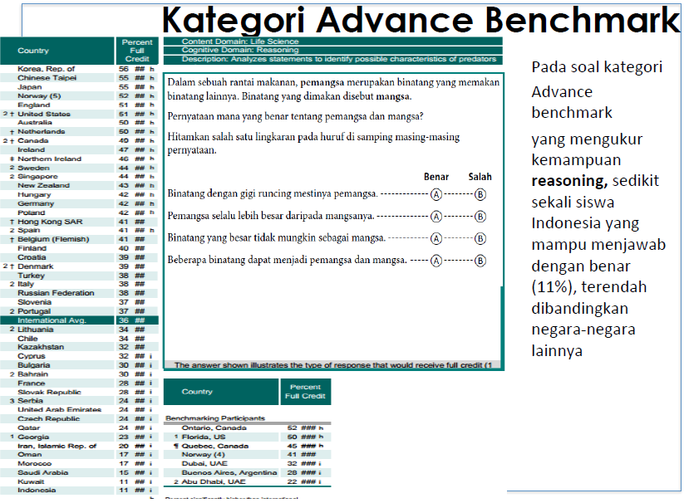

Slide 8
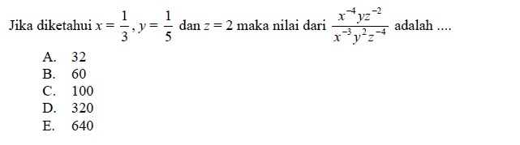
MATEMATIKA
Soal Matematika UN memerlukan komputasi yang extensive,
namun tidak kaya konteks

Slide 9
EKONOMI
Diketahui fungsi permintaan adalah Qd = 150 – 3P dan fungsi penawaran Qs = -60 + 4P.
Tingkat harga keseimbangan terjadi pada:
  (60, 30)
  (60, 20)
  (60, 40)
  (30, 60)
  (30, 45)
Sumber soal US 2014

Slide 10
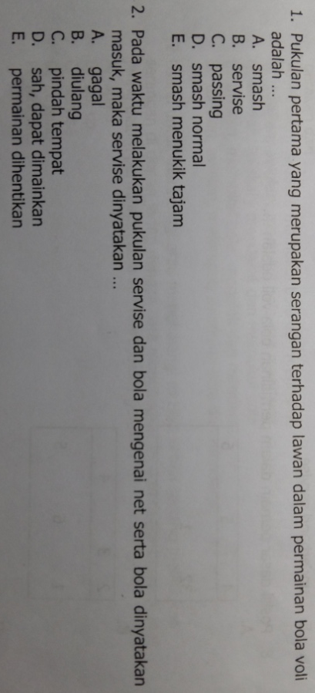
PJOK
Sumber soal US 2016

Slide 11
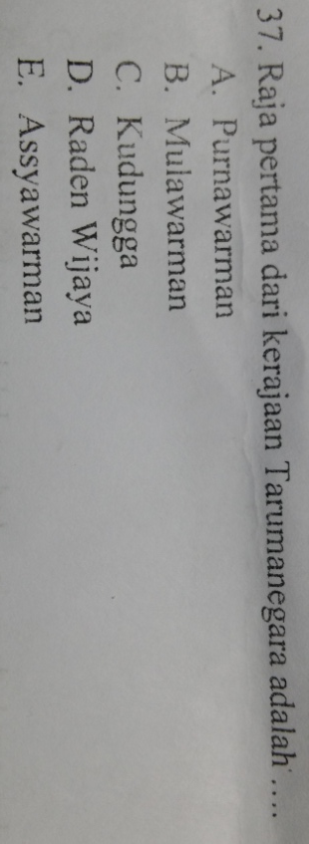
SOAL PAS SEJARAH
Sumber soal US 2016

Slide 12
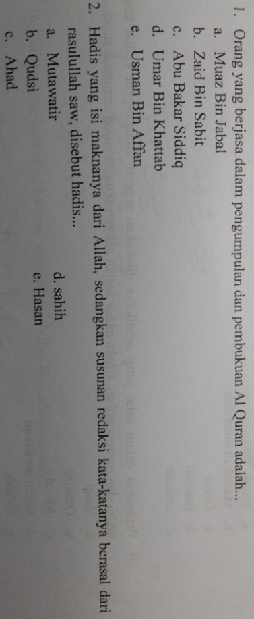
AGAMA ISLAM
Sumber soal US 2016

Slide 13
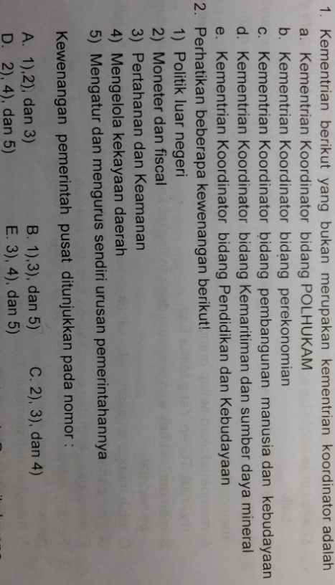
PPKN
Sumber soal US 2016

Slide 14
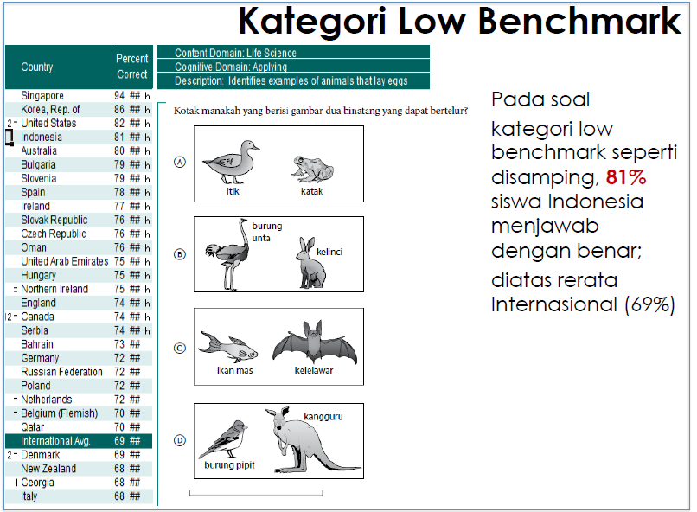

Slide 15
Permasalahan sehari-hari
Bank A menggunakan sistem anuitas untuk pencicilan hutang, sedangkan Bank B menggunakan sistem bunga menurun. Manakah yang lebih ringan bunganya?
Ada 2 desa yang berdekatan sedang dilanda konflik adat. Apa yang harus dilakukan, jika Anda menjadi salah satu kepala desa tersebut?
Bagaimana cara mengetahui umur suatu pohon yang tidak diketahui kapan ditanam, tanpa menebangnya terlebih dahulu?
Bagaimana cara memperlambat proses korosi pada badan kapal laut?
Bagaimana cara mengembangbiakkan mangga agar buahnya sejak kecil terasa manis?
Jika Anda menjadi kepala sekolah, terobosan apa yang akan dilakukan untuk meningkatkan mutu pendidikan di sekolah Anda, jika dana komite tidak ada?

Slide 16
Permasalahan sehari-hari, menuntut kemampuan HOTS:
  Bu Indri bermaksud menambah modal usaha melalui pinjaman bank. Bank A menggunakan sistem Anuitas, sedangkan bank B menggunakan sistem bunga menurun. Menurut Anda, pada bank mana sebaiknya Bu Indri meminjam uang agar lebih menguntungkan?
Pertanyaan yang tidak HOTS:
Berapakah besar angsuran pada bulan ke-8, pada bank A?
Hitunglah besar bunga yang harus dibayarkan pada bulan ke-10 pada bank B!

Slide 17
Soal Berpikir Kritis
Badu membeli sekeping tripleks seharga Rp 125.000. Karena dia minta tripleks tersebut dipotong menjadi 3 bagian yang sama, dia dikenakan biaya Rp 3500 sekali potong. Selanjutnya Pak Muslim harus membayar biaya pengecatan sebesar 30 % dari seluruh biaya setelah pemotongan. Toko memberikan tanda pembayaran sebagai berikut:
1 lembar tripleks @ Rp 125000= Rp 125.000
3xpemotongan @ 3500= Rp 10.500 +
Subtotal Rp 135.500
Pengecatan Rp 40.650
Total Rp 176.150
Badu mengatakan biaya tersebut salah. Manakah yang salah?

Slide 19
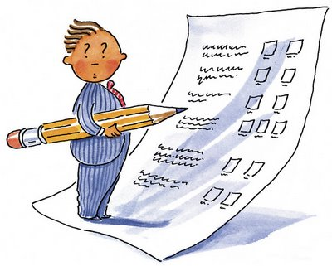
Apa yang harus dilakukan?

Slide 20
Kerangka Pengembangan Kurikulum 2013
Konteks-Social Construck
Lingkungan
Kualitas Hidup
HAM
21st Century skills:
to know, to do, to be, to live together
SDG
Keberagaman
Karakter
Demokrasi
Numerasi
NKRI
TERIMA KASIH
Literasi
Berpikir Kritis
Kolaborasi
IPS
Kreatifitas
PA-BP
IPA
PJOK
PPKn
Bahasa
4C
Matematika
Seni Budaya & Keterampilan
Komunikasi
Kompetensi
Mata Pelajaran
Kemampuan Belajar dan Berinovasi | Literasi Digital | Kecakapan Hidup | Karakter Moral
Berpikir Kritis dan Penyelesaian Masalah Kreativitas dan Inovasi Komunikasi Kolaborasi | Literasi Informasi Literasi Media Literasi Teknologi | Fleksibilitas dan Adaptabilitas Inisiatif dan Mandiri Interaksi Lintas Sosbud Produktivitas dan Akuntabilitas Kepemimpinan dan Tanggung Jawab | Cinta Tanah Air Nilai2 Budi Pekerti Luhur: Jujur, Adil, Empati, Penyayang, Rasa hormat, Kesederhanaan, Pengampun, Rendah Hati, dll.

Slide 21
MENGAPA HARUS BERPIKIR KRITIS?
Zamroni dan Mahfudz (2009:23-29) pentingnya keterampilan berpikir kritis bagi siswa:
perkembangan ilmu pengetahuan dan teknologi yang begitu pesat akan menyebabkan informasi yang diterima siswa semakin banyak ragamnya, baik sumber maupun esensi informasinya.
siswa merupakan salah satu kekuatan yang berdaya tekan tinggi (people power), oleh karena itu agar kekuatan itu dapat terarahkan ke arah yang semestinya (selain komitmen yang tinggi terhadap moral), maka mereka perlu dibekali dengan kemampuan berpikir yang memadai (deduktif, induktif, reflektif, kritis dan kreatif) agar kelak mampu berkiprah dalam mengembangkan bidang ilmu yang ditekuninya.
siswa adalah warga masyarakat yang kini maupun kelak akan menjalani kehidupan semakin kompleks. Hal ini menuntut mereka memiliki keterampilan berpikir kritis dan kemampuan untuk memecahkan masalah yang dihadapinya secara kritis.
berpikir kritis adalah kunci menuju berkembangnya kreativitas, dimana kreativitas muncul karena melihat fenomena-fenomena atau permasalahan yang kemudian akan menuntut kita untuk berpikir kreatif.
banyak lapangan pekerjaan baik langsung maupun tidak,membutuhkan keterampilan berpikir kritis, misalnya sebagai pengacara atau sebagai guru maka berpikir kritis adalah kunci keberhasilannya.
setiap saat manusia selalu dihadapkan pada pengambilan keputusan, mau ataupun tidak, sengaja atau tidak, dicari ataupun tidak akan memerlukan keterampilan untuk berpikir kritis.

Slide 22
MENGAPA HARUS BERPIKIR KRITIS?
Berpikir kritis merupakan sebuah pola pikir yang memungkinkan manusia menganalisa masalah berdasarkan data yang relevan sehingga dapat mencari kemungkinan pemecahan masalah dan pengambilan keputusan yang terbaik
Manfaat Berpikir Kritis
  Berpikir kritis mampu menyelesaikan masalah
  Berpikir kritis dapat membantu dalam pengambilan keputusan
  Berpikir kritis dapat membedakan antara fakta dan opini
  Berpikir kritis membantu kita untuk tetap tenang sekalipun dalam masalah yang sulit.

Slide 23
Apakah Higher-Order Thinking?
HOTS adalah kemampuan berpikir kritis, logis, reflektif, metakognitif, dan berpikir kreatif yang merupakan kemampuan berpikir tingkat tinggi
Higher-order thinking adalah Kemampuan berpikir yang tidak sekadar mengingat (recall), menyatakan kembali (restate), atau merujuk tanpa melakukan pengolahan (recite)

Slide 24
Apakah Higher-Order Thinking?
Transfer satu konsep ke konsep lainnya
Memproses dan menerapkan informasi
Mencari kaitan dari berbagai informasi yang berbeda-beda
Menggunakan informasi untuk menyelesaikan masalah
Menelaah ide dan informasi secara kritis

Slide 25
‘Difficulty’ is NOT same as higher-order thinking.
Mengetahui arti dari kata yang jarang digunakan mungkin sulit, tetapi ini bukanlah Higher-Order Thinking kecuali melibatkan proses bernalar (seperti mencari arti dari konteks/stimulus).

Slide 26
Taksonomi Bloom LOTS ke HOTS
(McCurry)
 |  |  |  |  | EVALUASI
 |  |  |  | SINTESIS
 |  |  | ANALISIS
 |  | APLIKASI
 | PEMAHAMAN |  |  | ‘
PENGETAHUAN
 |  |  |  |  | MENCIPTA
 |  |  |  | MENG EVALUASI
 |  |  | MENG ANALISIS
 |  | MENERAPKAN |  | HOT
 | MEMAHAMI |  |  | ‘
MENGINGAT
LOTS
HOTS

Slide 27
Proses Kognitif Bloom
(Anderson & Krathwohl, 2001)
Proses Kognitif | Definisi
Ingatan | Mengambil pengetahuan yang relevan dari ingatan jangka-panjang
Pemahaman | Membangun arti dari proses pembelajaran, termasuk komunikasi lisan, tertulis, dan gambar
Aplikasi | Melakukan atau menggunakan prosedur di dalam situasi yang tidak biasa
Analisis | Memecah materi ke dalam bagian-bagiannya dan menentukan bagaimana bagian-bagian itu terhubungkan antarbagian dan ke struktur atau tujuan keseluruhan
Evaluasi | Membuat pertimbangan berdasarkan kriteria atau standar
Kreasi | Menempatkan unsur-unsur secara bersama-sama untuk membentuk keseluruhan secara koheren atau fungsional; menyusun kembali unsur-unsur ke dalam pola atau struktur baru

Slide 28
Karakterisasi Instrumen untuk mengukur HoTs
Taksonomi Bloom
THE KNOWLEDGW DIMENTION | METACOGNITIVE Metakognitif
 | PROCEDURAL Prosedural
 | CONCEPTUAL Konseptual
 | FACTUAL Faktual
 |  | REMEMBER Mengingat | UNDERSTAND Memahami | APPLY Menerapkan | ANALYZE Menganalisis | EVALUATE Mengevaluasi | CREATE Mencipta
 |  | THE COGNITIVE PROCESS DIMENTION

Slide 29
KETERAMPILAN BERPIKIR TINGKAT TINGGI
HOT
BERPIKIR KRITIS
BERPIKIR KREATIF
PEMECAHAN MASALAH
PEMBUATAN KEPUTUSAN

Slide 30
RAMBU2 SOAL HOTS
  Bersifat divergen, memungkinkan munculnya beberapa alternatif respons atau jawaban
  Tidak hanya mengukur kompetensi pengetahuan, tetapi juga keterampilan proses, dan sikap
  Stem soal menggunakan stimulus berupa konteks kehidupan nyata atau fenomena yang dekat dengan kehidupan siswa
  Tidak hanya mengukur pengetahuan tentang IPA, tetapi juga mengukur sikap dan bagaimana menggunakan pengetahuan tersebut dalam kehidupan nyata
  Tidak cukup hanya berbentuk pilihan ganda

Slide 31
Contextual Assessment
Asesmen yang berbasis situasi nyata dalam kehidupan sehari-hari;
Ruang lingkup stimulus/konteks: personal, sosial, dan global, seperti:
  kesehatan
  Pendidikan
  Pekerjaan
  sumbar daya alam
  lingkungan hidup
  bencana alam
  pemanfaatan sains dan teknologi

Slide 32
Contextual Assessment
Ciri-ciri asesmen kontekstual:
Siswa mengkonstruksi responnya sendiri, bukan sekadar memilih jawaban yang tersedia.
Tugas-tugas merupakan tantangan yang dihadapkan dalam dunia nyata.
Tidak hanya memiliki satu jawaban tertentu yang benar, tetapi memungkinkan banyak jawaban benar atau semua jawaban benar.

Slide 33
Contextual Assessment
Perbandingan asesmen tradisional dan kontekstual

Slide 34
Higher-Order Thinking Skills
Pertanyaan2 untuk merangsang inovasi
Teknik kegiatan-kegiatan lain yang dapat mengembangkan keterampilan berfikir kritis dan kreatif siswa dalam bentuk menjawab pertanyaan-pertanyaan inovatif:
  Adakah Cara lain? (What’s another way?),
  Bagaimana jika…? (What if …?),
  Manakah yang salah? (What’s wrong?), dan
  Apakah yang akan dilakukan? (What would you do?) (Krulik & Rudnick, 1999).

Slide 35
Higher-Order Thinking Skills
Pertanyaan2 untuk merangsang inovasi
Berpikir Tingkat Tinggi
Rancanglah ...
Rancanglah beberapa menu sehat untuk 3 hari.
Kembangkan ...
Kembangkan sebuah rencana kampanye anti penggunaan narkoba (narkotik dan obat-obatan terlarang) beserta jinggle anti narkoba.
Karang ...
Karanglah sebuah cerita persahabatan dengan latar belakang perselisihan antar suku.
Ciptakan ...
Ciptakanlah sebuah rancang bangun kendaraan untuk akhir abad 21.
Tulis ...
Dengan memakai sudut pandang Malin Kundang, tulislah sebuah surat yang menceritakan konflik antara si Malin dengan ibunya.
Nilailah (menilai) ...
Menurut penilaianmu, apakah Malin Kundang satu-satunya yang bersalah dalam peristiwa tersebut? Mengapa?
Dll

Slide 36
Higher-Order Thinking Skills
Mengevaluasi
Kemampuan menilai suatu benda atau informasi berdasarkan suatu kriteria (menilai suatu ide, kreasi, cara, atau metode).
Contoh
Kemampuan menilai apakah informasi yang diberikan berguna, apakah suatu informasi/benda menarik/ menyenangkan bagi dirinya, adakah penyimpangan dari kriteria suatu pekerjaan/keputusan/peraturan, memberikan pertimbangan alternatif mana yang harus dipilih berdasarkan kriteria, menilai benar/salah/bagus/jelek dan sebagainya suatu hasil kerja berdasarkan kriteria.

Slide 37
Higher-Order Thinking Skills
Mencipta
Membuat sesuatu yang baru dari apa yang sudah ada sehingga hasil tersebut merupakan satu kesatuan utuh dan berbeda dari komponen yang digunakan untuk membentuknya
Contoh
Kemampuan membuat suatu cerita/tulisan dari berbagai sumber yang dibacanya, membuat suatu benda dari bahan yang tersedia, mengembangkan fungsi baru dari suatu benda, mengembangkan berbagai bentuk kreativitas lainnya.

Slide 38
Dimensi proses kognitif
HOTS
Sumber: Anderson&Krathwohl (2001)

Slide 39
Level Kognitif
NO. | LEVEL KOGNITIF | KARAKTERISTIK SOAL
1. | Pengetahuan dan Pemahaman | Mengukur pengetahuan faktual, konsep, dan prosedural.
2. | Aplikasi | Menggunakan pengetahuan faktual, konsep, dan prosedural tertentu pada konsep lain dalam mapel yang sama atau mapel lainnya; Menggunakan pengetahuan faktual, konsep, dan prosedural tertentu untuk menyelesaikan masalah kontekstual (situasi lain unfamiliar).
3. | Penalaran | Menggunakan penalaran dan logika untuk: Mengambil keputusan (evaluasi) Memprediksi & Refleksi Menyusun strategi baru untuk memecahkan masalah

Slide 40
Level Kognitif
Pengetahuan dan Pemahaman
Di antara eubacteria berikut yang dapat menimbulkan sakit perut (diare) pada manusia adalah….
Psedomonas sp
Thiobaccilus ferrooksidan
Clostridium botulinum
Escerichia coli
Acetobacter xylinum

Slide 41
Aplikasi (Penerapan)
Jumlah uang yang beredar di masyarakat sebesar Rp 100 milyar, tingkat harga umum yang berlaku Rp 200.000,00 dan jumlah barang yang diperdagangkan 5.000.000 unit, maka kecepatan uang yang beredar menurut teori kuantitas Irving Fisher adalah ….
5 kali
10 kali
50 kali
100 kali
1000 kali

Slide 42
Tabel berikut mengklasifikasi instruksi-instruksi
yang umum digunakan dalam soal/pertanyaan sesuai
kategori Bloom taxonomy.
Mengingat (Remember) | Pemahaman (Understand) | Aplikasi (Application) | Analisa (Analysis) | Evaluasi (Evaluate) | Kreasi (Create)
Uraikan Identifikasi Urutkan Sebutkan Ingat kembali Kenali Catat Hubungkan Ulangi Garis bawahi | Berikan contoh Uraikan Tentukan Jelaskan Ekspresikan Jelaskan dengan kata-kata sendiri Identifikasi Temukan Ulangi Pilih Sebutkan Terjemahkan | Aplikasikan Tunjukkan Gunakan Manfaatkan Ilustrasikan Operasikan Terapkan | Analisa Kategorikan Bandingkan Simpulkan Bedakan Temukan Gambarkan Artikan Telaah Prediksi | Menilai Pilih Kritik Evaluasi Telaah Peringkat Kaji ulang Cermati Kumpulkan Rumuskan Kelola Modifikasi Mengubah Sintesa | Buat Bangun Rancang Kembangkan Hasilkan Susun Rakit Bentuk

Slide 43
Contoh Level Kognitif PENALARAN
Materi Pokok:
Sistem pertidaksamaan linear dua variabel
Ahmad adalah siswa lulusan SMA yang ingin melanjutkan ke Fakultas Pertanian IPB. Syarat untuk dapat diterima di Fakultas Pertanian IPB harus lulus tes Matematika dengan nilai tidak kurang dari 70 dan tes Biologi dengan nilai tidak kurang dari 50, serta jumlah nilai Matematika dan Biologi tidak boleh kurang dari 130.
Ternyata jumlah nilai Ahmad untuk dua kali nilai Matematika dan tiga kali nilai Biologi sama dengan 300.
Apakah Ahmad diterima atau ditolak di Fakultas Pertanian IPB? Jelaskan jawaban Anda!

Slide 44
Pedoman Penskoran

Slide 45
Pedoman Penskoran

Slide 46
Contoh Soal Ranah Kognitif Bloom C1, C2
Mengingat (C1): menarik kembali informasi yang tersimpan dalam memori jangka panjang. Larutan Asam adalah jika dilarutkan dalam air menghasilkan ion H⁺. Pernyataan ini diungkapkan oleh… Arrhenius C. Lewis Bronsted-lowry D. Dalton
Memahami (C2): mengkonstruksi makna atau pengertian berdasarkan pengetahuan awal yang dimiliki, mengaitkan informasi yang baru dengan pengetahuan yang telah dimiliki, atau mengintegrasikan pengetahuan yang baru ke dalam skema yang telah ada dalam pemikiran siswa Apakah yang terjadi menurut Arrhenius jika suatu asam dilarutkan dalam air... mengikat H⁺ C. terurai sempurna mengasilkan ion H+ menghasilkan ion H+ D. terjadi reaksi dengan air
Bukan HOTS
Bukan HOTS

Slide 47
Contoh Soal Ranah Kognitif Bloom C3
Aplikasi (C3): melibatkan penggunaan prosedur-prosedur tertentu untuk menyelesaikan masalah atau mengerjakan tugas Jika konsentrasi suatu larutan H₂SO₄ 0,1M maka konsentrasi ion H⁺ adalah.... dua kali konsentrasi H₂SO₄ setengah kali konsentrasi H2SO4 sama dengan Konsentrasi H2SO4 tergantung jumlah H2SO4 yang ada Berapakah pH larutan HCl dengan konsentrasi 0,01 M 1 C. 13 2 D. 12
Bukan HOTS

Slide 48
Contoh Soal Ranah Kognitif Bloom C4
Analisis (C4): menguraikan suatu permasalahan atau obyek ke unsur-unsurnya dan menentukan bagaimana saling keterkaitan antar unsur-unsur tersebut dan struktur besarnya Jika Larutan HCl dan H₂SO4 mempunyai konsentarsi yang sama maka perbandingan konsentrasi H⁺ pada kedua larutan tersebut adalah... sama besar konsentrasi H⁺ pada HCl lebih besar daripada konsentrasi H⁺ pada H₂SO₄ konsentrasi H⁺ pada H₂SO₄ lebih besar daripada konsentrasi H+ pada HCl konsentrasi H⁺ pada HCl ½ kali lebih besar daripada konsentrasi H⁺ pada H₂SO₄

Slide 49
Contoh Soal Ranah Kognitif Bloom C5
Evaluasi (C5): membuat suatu pertimbangan atau keputusan berdasarkan kriteria dan standar yang ada 4 orang siswa ingin mereaksikan logam Mg dengan 2 buah asam, yaitu HCl dan H₂SO₄. Reaksi yang dilakukan haruslah menghasilkan jumlah gas H₂ yang sama. Berikut hal yang dilakukan ke-4 siswa tersebut: Siswa A: mereaksikan sejumlah Mg dengan sejumlah H₂SO₄ dan HCl yang sama Siswa B: mereaksikan sejumlah Mg dengan sejumlah H₂SO₄ 2 kali dari HCl Siswa C: mereaksikan sejumlah Mg dengan sejumlah HCl 2 kali dari H₂SO₄ Siswa D: mereaksikan sejumlah 2 kali Mg dengan dengan sejumlah H₂SO₄ dan HCl yang sama Dari percobaan yang dilakukkan oleh ke-4 siswa tersebut, siswa manakah benar melakukannya... Siswa A C. Siswa C Siswa B D. Siswa D

Slide 50
Contoh Soal Ranah Kognitif Bloom C6
Kreasi (C6) → memadukan bagian-bagian untuk membuat sesuatu yang baru dan saling berhubungan yang masuk akal atau dapat juga untuk menghasilkan suatu produk yang orisinil Jika anda akan membuat suatu larutan HCl dan H₂SO₄ dengan pH yang sama besar maka yang akan anda lakukan adalah.... Mengencerkan kedua larutan itu hingga mendapatkan pH yang sama dengan menggunakan pengukuran indikator universal Membuat Konsentrasi larutan HCl menjadi 2 kali larutan H₂SO₄ Menuliskan reaksi keduanya dan memeriksa jumlah H⁺ yang terlibat dari kedua reaksi tersebut Membandingkan langsung antara Konsentrasi HCl dan H₂SO₄ karena keduanya akan mempunyai konsentarsi H⁺ yang sama

Slide 51
Higher-Order Thinking Skills
Pertanyaan2 untuk merangsang inovasi
Teknik kegiatan-kegiatan lain yang dapat mengembangkan keterampilan berfikir kritis dan kreatif siswa dalam bentuk menjawab pertanyaan-pertanyaan inovatif:
  Adakah Cara lain? (What’s another way?),
  Bagaimana jika…? (What if …?),
  Manakah yang salah? (What’s wrong?), dan
  Apakah yang akan dilakukan? (What would you do?) (Krulik & Rudnick, 1999).

Slide 52
Contoh Item HOTS

Slide 53
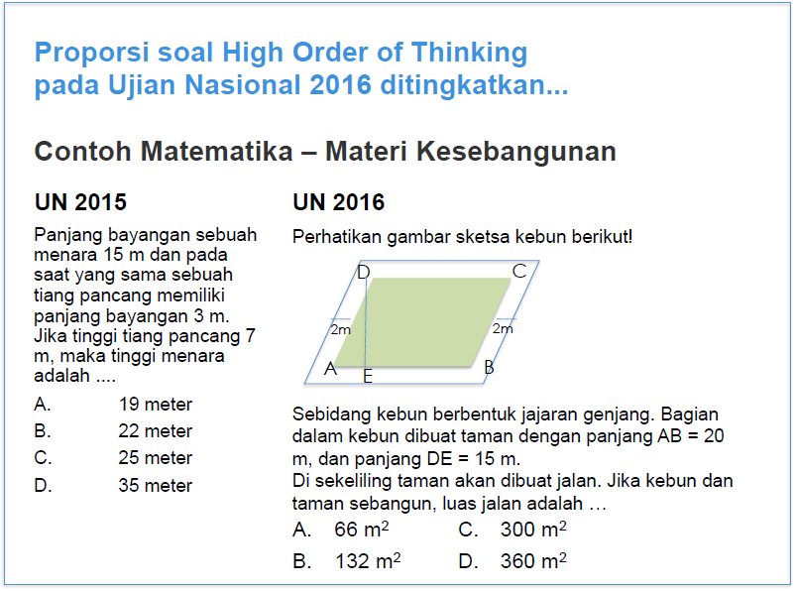

Slide 55
Contoh Soal Matematika

Slide 56
Contoh Soal Matematika
Tabel berikut menyajikan waktu lari dalam menit dan detik untuk pemenang medali Emas pada Olimpiade tahun 2008 dalam lomba lari 100 m, 200 m, 400 m dan 800 m.
Lomba | Pria | Wanita
100 m | 9,69 | 10,78
200 m | 19,30 | 21,74
400 m | 43,75 | 49,62
800 m | 1:44,65 | ?
Manakah berikut ini yang paling mungkin merupakan waktu lari bagi pemenang medali emas untuk lomba lari wanita 800 m? 1:00,18 1:20,43 1:48,02 1:54,87

Slide 57
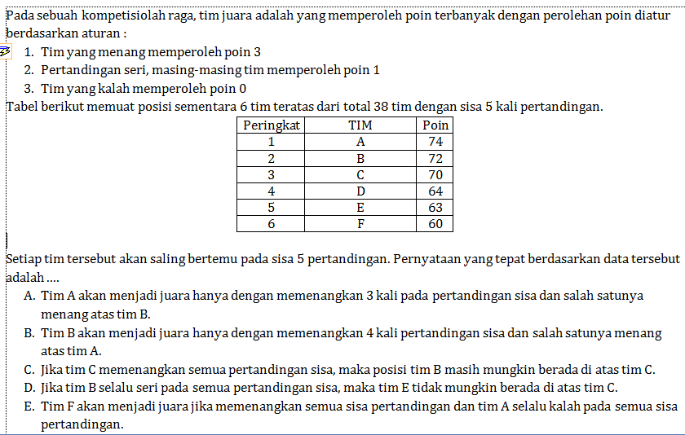
Contoh Soal Matematika

Slide 58
Contoh Soal Kimia
Pengujian sifat larutan asam atau basa dapat digunakan bahan alam sekitar sebagai pengganti kertas lakmus. Berikut ini Beberapa kelompok siswa akan menguji sifat asam dan basa suatu larutan dengan menggunakan berbagai bahan yang ada dirumahnya. Mereka terlebih dahulu membuat beberapa indikator alam untuk mengujinya. Data yang diperoleh dari berbagai tanaman tertera pada tabel.
Bahan indikator mana seharusnya dipilih mereka untuk menguji bahan-bahan lain yang mempunyai sifat asam basa yang belum diketahui?
A. Tomat dan daun pandan
B. Kembang sepatu dan tomat
C. Kol ungu dan kembang sepatu
D. Daun pandan dan kembang sepatu

Slide 59
Contoh Soal Biologi¹
Empat orang siswa yang bernama Juli, Poppy, Parmin dan Anang menyelidiki apakah tanaman membutuhkan cahaya untuk bertahan hidup. Mereka masing-masing menanam tanaman yang sama dalam kondisi yang berbeda seperti yang tertera pada gambar berikut
Dari ke-empat siswa tersebut, siapakah melakukan percobaan dengan menggunakan variabel kontrol yang tepat...
Anang C. Poppy
Parmin D. Juli
^{1) Ditulis oleh Poppy,P4TK IPA}

Slide 60
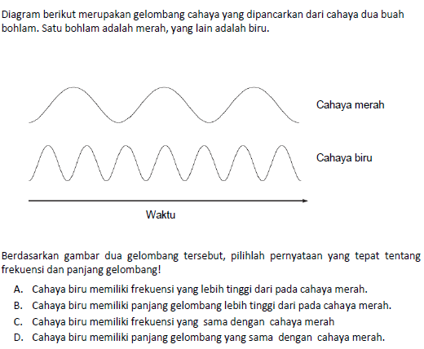
Contoh Soal Fisika¹

Slide 61
HAL-HAL PENTING DALAM MENULIS SOAL HOTS
Pilih materi yang sesuai dengan indikator soal (disebut “stimulus”)
Periksa materi (stimulus)
Apakah bermanfaat?
Apakah merefleksikan kurikulum?
Apakah menarik? Relevan? Cocok?
Pertanyaan penting apa yang dapat diidentifikasi dari stimulus?
HOTS
Menganalisis
Mengevaluasi
Mengkreasi
Soal pilihan ganda dapat muncul dari pertanyaan HOTS
Untuk mendapatkan soal PG yang baik:
ekstensif (menjangkau secara luas)
ketat (teliti, cermat dan rapi)
dipanelkan

Slide 62
Menyusun Stimulus Soal HOTS
Pilihlah beberapa informasi dapat berupa gambar, grafik, tabel, wacana, dll yang memiliki keterkaitan dalam sebuah kasus.
Stimulus hendaknya menuntut kemampuan menginterpretasi, mencari hubungan, menganalisis, menyimpulkan, atau menciptakan.
Pilihlah kasus/permasalahan konstekstual dan menarik (terkini) memotivasi peserta didik untuk membaca. Pengecualian untuk mapel Bahasa, Sejarah boleh tidak kontekstual.
Terkait langsung dengan pertanyaan (pokok soal), berfungsi.

Slide 63
Langkah-langkah Menyusun Soal HOTS
Menganalisis KD yang dapat dibuatkan soal HOTS.
Menyusun kisi-kisi soal.
Menulis butir pertanyaan sesuai dengan kisi-kisi soal. Butir-butir pertanyaan ditulis agar sesuai dengan kaidah penulisan butir soal.
Membuat pedoman penskoran atau kunci jawaban.

Slide 64
Mata Pelajaran : ..............................................
Guru Mapel : ...............................................
Mata Pelajaran : ..............................................
Guru Mapel : ...............................................
KISI-KISI SOAL HOTS
Mata Pelajaran : ...................
Guru Mapel : ...................
No. | Kompetensi Dasar | Materi | Kelas/ Semester | Indikator Soal | Level Kognitif | Bentuk Soal | No. Soal

Slide 65
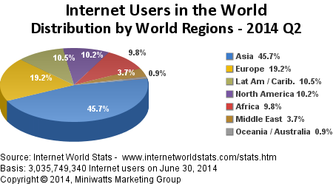
PENGGUNA INTERNET DI DUNIA
Pengguna Internet dari hari ke hari selalu mengalami perkembangan dan salah satu cara mengetahui pengguna Internet dunia adalah dengan melihat data ter-update. Biasanya tempat untuk mengecek atau melihat data urutan pengguna Internet dari seluruh adalah melalui Internet World Stats (IWS). Melalui IWS kita bisa melihat perkembangan Pengguna Internet dari tahun ke tahun. Gambar 1 berikut adalah data pengguna Internet di dunia di berbagai wilayah.
Soal
HOTS

Slide 66
Pengguna Internet di Indonesia adalah 73 juta orang. Dari data di atas, hitunglah perbandingan pengguna internet di Indonesia dan negara-negara di Asia!

Slide 67
Kisi-Kisi
Mata Pelajaran : PPKn
Peminatan : ---
Kelas/Semester : XII/1
Kompetensi Dasar | Materi Pokok | Kelas/ Semester | Indikator Soal | Bentuk Soal | Level Kognf | No Soal
3.1. Menganalisis berbagai kasus pelamnggaran HAM secara argumentatif dan saling keterhubungan antara aspek ideal, instrumental dan praksis sila-sila Pancasila | Hak asasi manusia dalam Pancasila |  | Peserta didik dapat mengevaluasi HAM yang diajikan dalam sebuah wacana Peserta didik dapat memprediksi pelanggaran HAM yang diajikan dalam sebuah wacana | Uraian | Penalaran C5 Penalaran C6 | 1 2

Slide 68
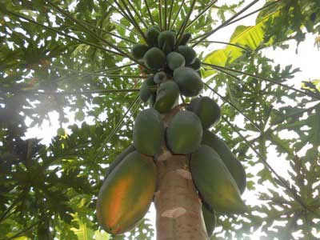
KAKEK DAN PENCURI PEPAYA
Cerita ini tentang seorang kakek yang sederhana, hidup sebagai orang kampung yang bersahaja. Suatu sore, ia mendapati pohon pepaya di depan rumahnya telah berbuah. Walaupun hanya dua buah namun telah menguning dan siap dipanen. Ia berencana memetik buah itu di keesokan hari. Namun, tatkala pagi tiba, ia mendapati satu buah pepayanya hilang dicuri orang.
Kakek itu begitu bersedih, hingga istrinya merasa heran. “Suamiku, jangan hanya karena sebuah pepaya saja engkau demikian murung” ujar sang istri. “Bukan itu yang aku sedihkan,” jawab sang kakek. “Aku berpikir, betapa sulitnya orang itu mengambil pepaya kita. Ia harus sembunyi-sembunyi di tengah malam agar tidak ketahuan orang. Belum lagi mesti memanjatnya dengan susah payah untuk bisa memetik pepaya.”

Slide 69
“Oleh karena itu istriku...,” lanjut sang kakek. “Saya akan meminjam tangga dan saya taruh di bawah pohon pepaya kita. Mudah-mudahan ia datang kembali malam ini dan tidak akan kesulitan lagi mengambil pepaya yang satunya.” Namun saat pagi kembali hadir, ia mendapati pepaya yang tinggal sebuah itu tetap ada beserta tangganya tanpa bergeser sedikitpun. Sang Kakek tetap menunggu. Namun di pagi berikutnya, tetap saja buah pepaya itu masih di tempatnya.
Di sore harinya, sang kakek kedatangan seorang tamu yang menenteng dua buah pepaya besar di tangannya. Sang kakek belum pernah mengenal si tamu tersebut. Singkat cerita, setelah berbincang lama, sang tamu dengan amat menyesal mengaku bahwa dialah yang telah mencuri pepayanya.

Slide 70
“Sebenarnya, di malam berikutnya saya ingin mencuri buah pepaya yang tersisa. Namun saat saya menemukan ada tangga di sana, saya tersadarkan dan sejak itu saya bertekad untuk tidak mencuri lagi. Untuk itu, saya kembalikan pepaya Anda dan untuk menebus kesalahan saya, saya hadiahkan pepaya yang baru saya beli di pasar untuk Anda.”
Diambil dari http://www.kisahinspirasi.com/2012/09/kisah-kakek-dan-pencuri-pepaya.html

Slide 71
PERTANYAAN
Ani berpendapat bahwa sifat Kakek tersebut dermawan. Setujukah kamu dengan pendapat Ani tersebut? Jelaskan alasanmu!
Apakah pendapatmu jika pada cerita tersebut si pencuri tetap mengambil pepaya milik Kakek yang kedua?
Apakah yang membuat perasaan Kakek sedih setelah menyadari satu buah pepaya miliknya hilang?**)
Apakah yang dilakukan sang pencuri untuk menebus kesalahannya?**)
**) bukan soal HOTS

Slide 72
Pedoman Penskoran
Mata Pelajaran : PPKn
Kelas/Peminatan : Umum
Kelas/Semester : XII/1
No | Jawaban | Skor
1. | Langkah ke-1 …………………………… Langkah ke-2 …………………………… Langkah ke-3 …………………………… ……………. | 1 1 1 ….
 | Jumlah | 5

Slide 73
Terima Kasih
Selamat Berkarya
IWAN SUYAWAN
HP: 0812 9886 486
iwan.suyawan@gmail.com

